Slide 1
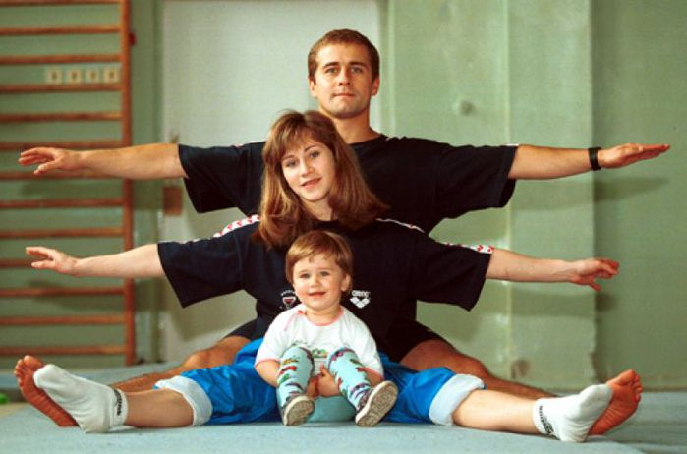
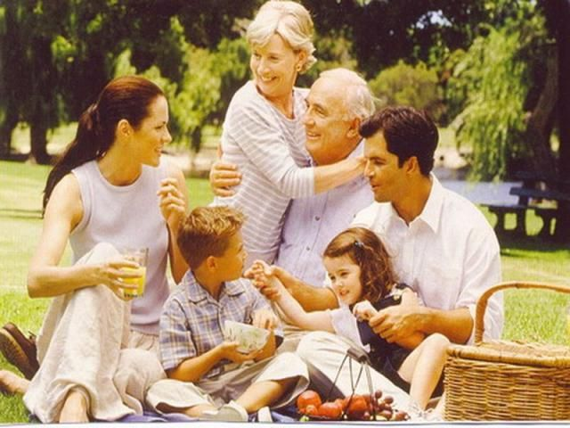
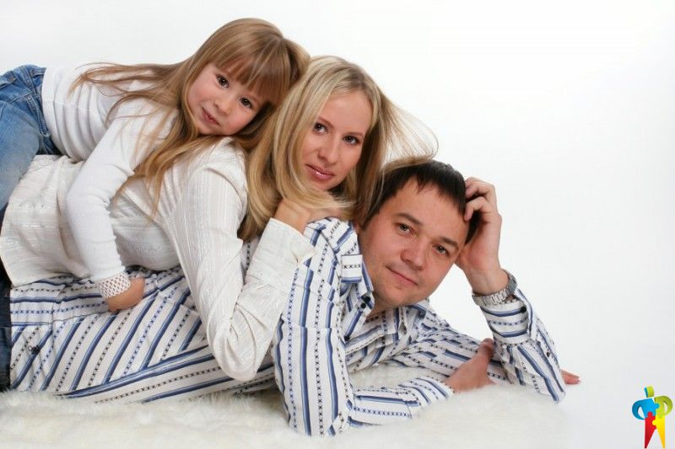
Семья

Slide 2
ПОМОЩЬ
ПОНИМАНИЕ
ДРУЖБА
ЛЮБОВЬ
УВАЖЕНИЕ
ТЕРПЕНИЕ

Slide 3
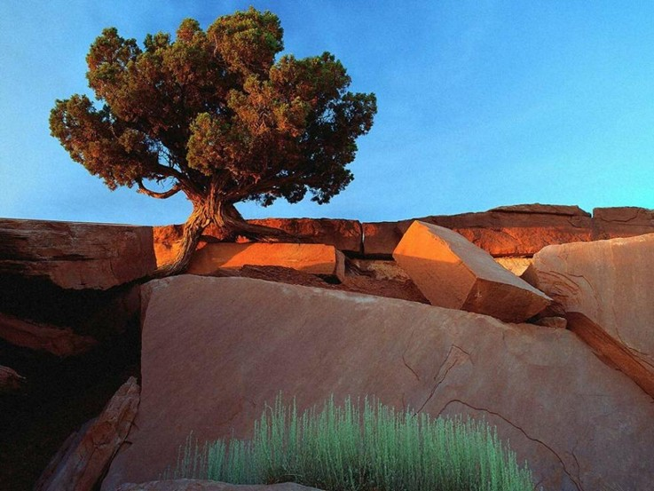
"Народ не знающий своего прошлого не имеет будущего“
Семья-это корень жизни
Корень позволяет стеблю тянуться к солнцу, расцветать цветам и приносить плоды. Без корня ничего этого не будет. Без семьи человек не расцветет

Slide 4
Отчество-часть имени, которая
присваивается ребёнку по имени отца.
Отчество в составе именной формулы
выполняло тройную функцию:
-дополняло имя, отличая его обладателя,
-проясняло родство в кругу семьи
-и выражало почтение.

Slide 5
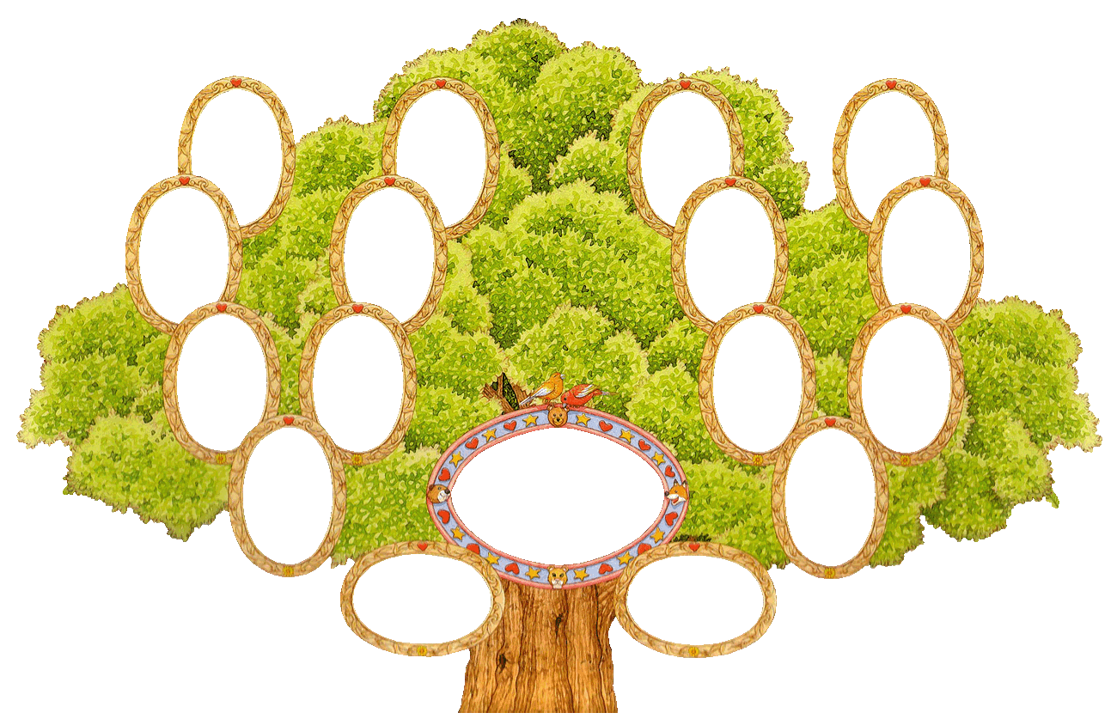
Родословное древо
другие родственники
дяди
тёти
дети
Мама
папа
дети
бабушка
дедушка

Slide 6
Притча о счастливой семье

Slide 7
любовь
прощение
терпение

Slide 8
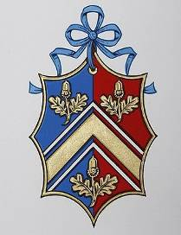
Семейные
гербы

Slide 9
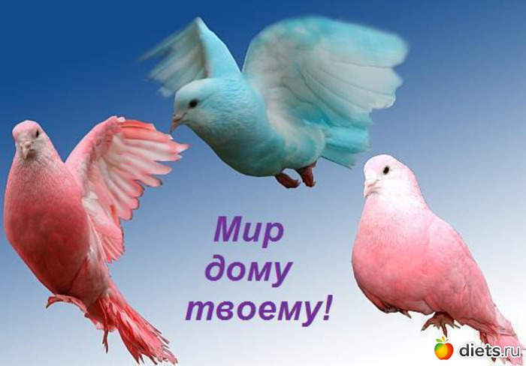
Семья
Семья – это важно!
Семья – это сложно!
Но счастливо жить одному невозможно.
Всегда будьте вместе, любовь берегите,
Обиды и ссоры подальше гоните.

Slide 10
